Slide 1

Duck Duck Düsseldorf!
und der Entstehungsprozess

Slide 2
Duck Duck Düsseldorf
Miray
Map & Spielfiguren,Sound
Main Design
Also programming
Wiame
Objekte & Spielwelt
Kholod
Objekte, Dialog & Bericht
Our team
Karin
HUD
Selina
Merge Master
Player & Effekte
Main Programming
Tim
Gegner & Boss
Also some design
Julia
Map - Tilesets

Slide 3

Design & Sound
Miray
03
02
01
Design
Programmierung
+
Sound
Ideenfindung
Erste Ideen

Slide 4

Die Ideenfindung
01

Slide 5
Erste Ideen
1. Konzept & Game Design
Genre: Survival/Apokalypse
Setting: Hochschule Düsseldorf (HSD), Campus
Ziel: Finde Hinweise, löse Rätsel und entkomme aus der Hochschule
2. Gameplay & Story
Die Welt ist zusammengebrochen – man spielt als einer der letzten Überlebenden
Ziel ist es, Hinweise zu finden (z. B. in einem Buch), um die Wahrheit hinter der Apokalypse herauszufinden
Story-Elemente: Tagebücher, Notizen, Räume mit versteckten Hinweisen
3. Charaktere
Protagonist: Student
Weitere Charaktere:
  Andere Studenten (mit Hinweisen oder Aufgaben)
  Zombies (müssen in bestimmten Räumen besiegt werden – „droppen“ z. B. Gehirne)

Slide 6
4. Level-Design & Umgebung
Verschiedene Räume der HSD:
  Biolabor, Technikräume, etc.
Map kann an reale Gebäudeteile angelehnt sein
5. Ideenansätze
Idee 1:
Internetausfall – Studenten müssen „zombifiziert“ Wissen bei Professoren holen
Ziel: Internet wiederherstellen
Idee 2:
Virus wurde durch „Rubber Ducks“ ausgelöst – Spieler hilft, das Virus zu stoppen
Zombies = Rubber Ducks
Items wie „Enten“ droppen, die man einsammeln muss
Items als Storyelemente (z. B. für Abschluss eines Levels)

Slide 7
Das Design
02

Slide 8
Grundlegende Designs
Mapdesign
Character-Design
Cutscene-Design

Slide 9
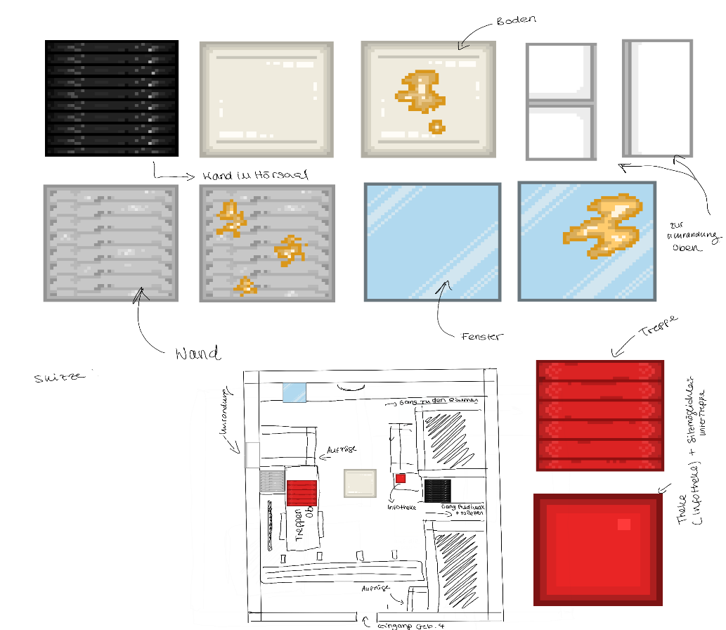
Mapdesign
Tilemap & Tileset – Erste Schritte
Ziel: stilistisch stimmige Grundlage für den Raum
Erste Skizzen und Basiselemente erstellt (Boden, Wand, Übergänge)
Fokus auf:
  klare Strukturierung
  Wiedererkennbarkeit
  Modularität zur guten Kombinierbarkeit
Erste Farb- und Stiltests zur Atmosphäre im HSD-Stil
Nächster Schritt: detailliertere Ausarbeitung und Erweiterung des Tilesets

Slide 10
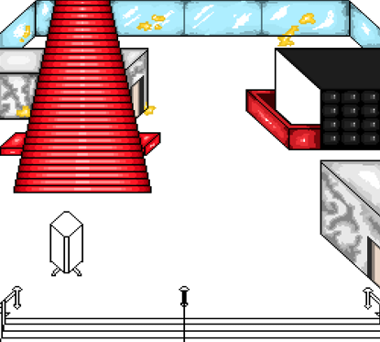
Mapdesign
Szene im Format 256x256 px erstellt
Ziel: nutzbare Tilemap für das Spiel
Entwurf enthält tileartige Strukturen, aber kein klares 32x32-Raster
Ergebnis: gut als Konzept, aber nicht engine-tauglich
Nächster Schritt: Erstellung einer modularen 32x32 px-Tilemap auf technischer Basis

Slide 11
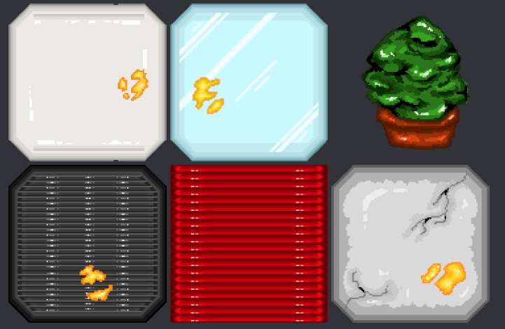

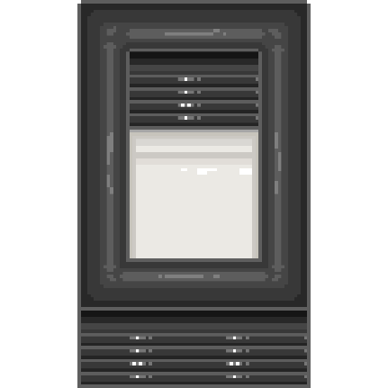
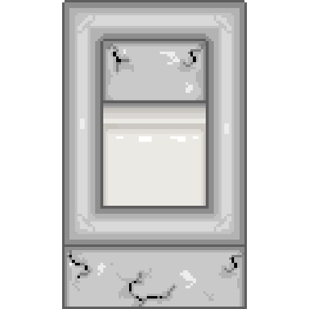
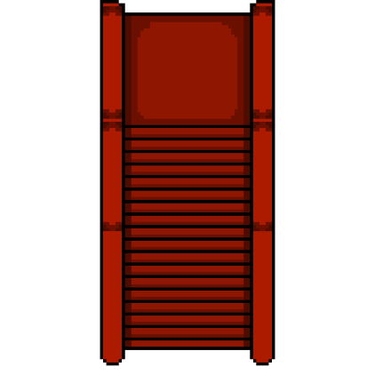
Mapdesign
Fokus: Anpassung und Verbesserung der Tilemaps
Neue Tiles erstellt, bestehende überarbeitet
Ziel: visuell stimmige Spielwelt
Verbesserte Übergänge zwischen Bereichen

Slide 12

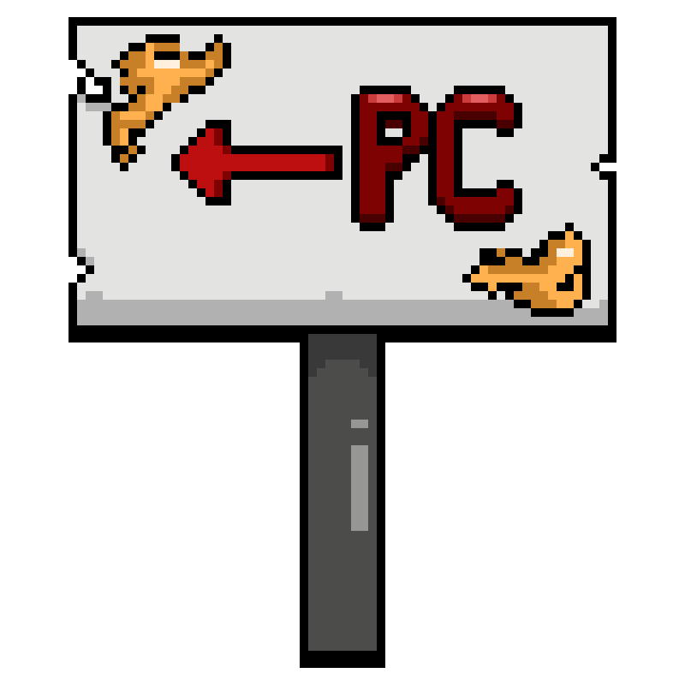
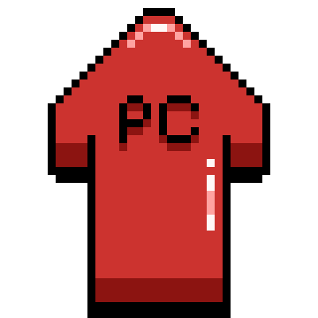

Mapdesign – letzte Elemente
Die letzten Schritte zur Fertigstellung des Map-Designs wurden abgeschlossen

Slide 13
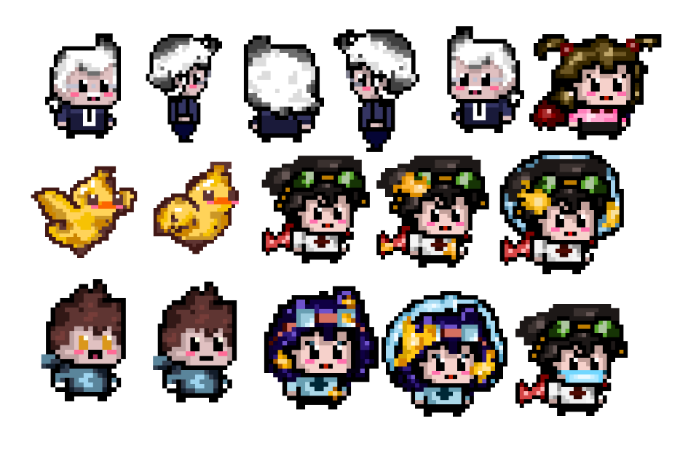
Character-Design
Erste Skizzen:
Mehrere Entwürfe für den Hauptcharakter erstellt
Ziel: visuelle Richtung und Stilfindung
Fokus auf:
  Gestaltung einer Ente
  Anlehnung an Herr Dahm
  Entwicklung einer Grundidee für die Figur

Slide 14
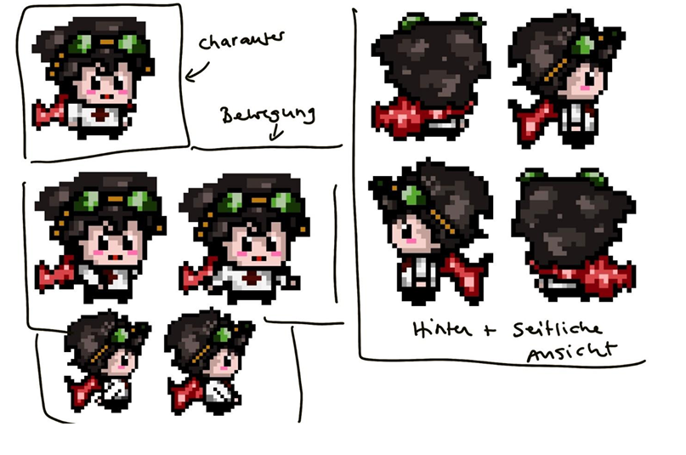
Character-Design
Charaktere – Bewegung & Animation
Bewegungsrichtungen für alle vier Himmelsrichtungen umgesetzt
Konsistenter Stil im Design beibehalten
Animationen & Proportionen überarbeitet
Sprite für Hauptcharakter fertiggestellt

Slide 15
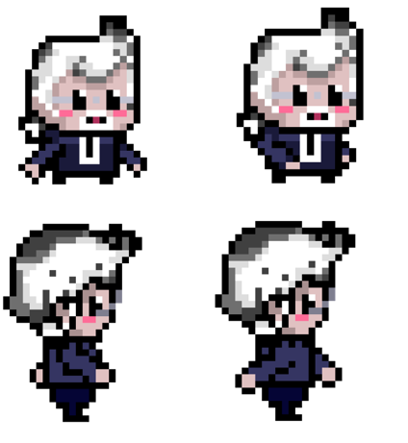
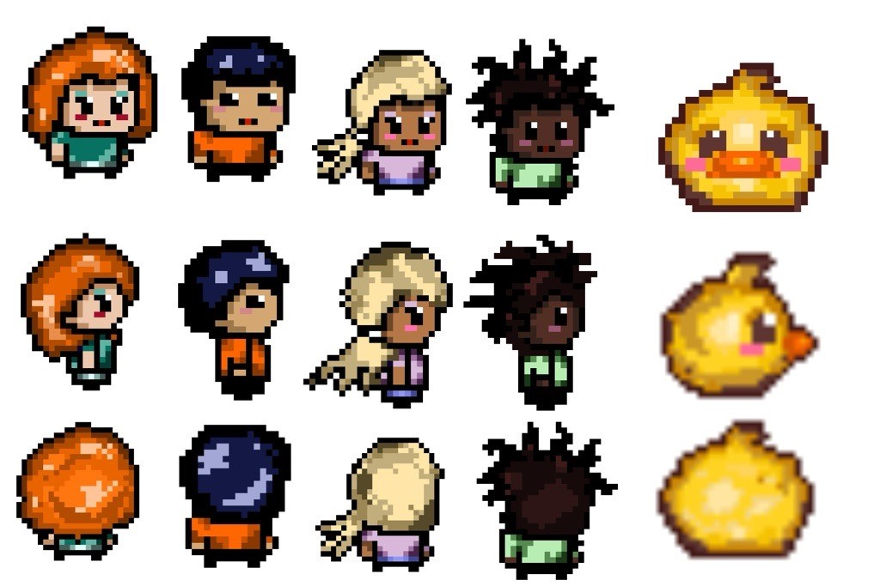






Character-Design
- Grundlegende Animationen für die Enten wurden erstellt
& ebenso Animationen für Herr Dahm umgesetzt.
Mehrere Designs wurden für die Mobs erstellt, um Diversität zu schaffen. Zudem wurde die Maske erstellt die den infizierten Mobs aufgesetzt wird + Endboss

Slide 16
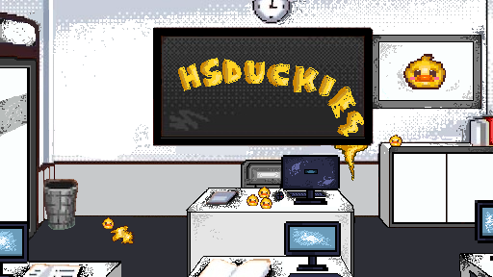
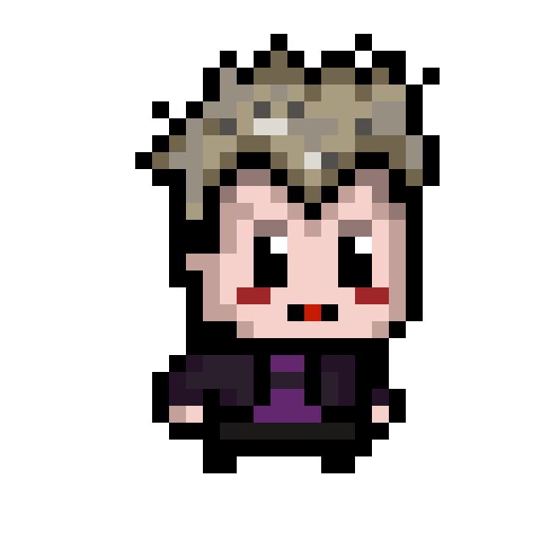
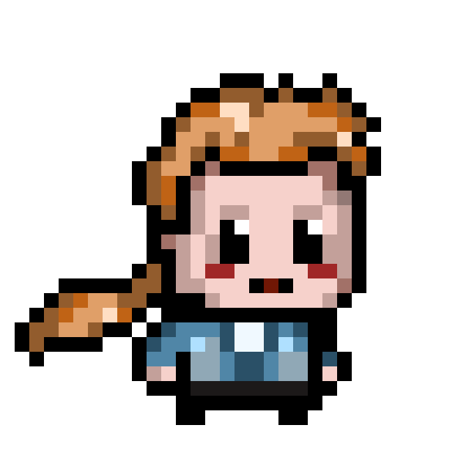


Cutscene-Design
Der Hintergrund für die Cutscene und die dazugehörige Sprechanimation des Dahm Charakters wurde fertiggestellt.
Sprites für Müller & Antes erstellt

Slide 17
Das Programmieren und der Sound
03

Slide 18
Code – Zufälliger Gegner
_ready() wird beim Szenenstart automatisch ausgeführt
randomize() sorgt für echte Zufallswerte
Schleife versteckt alle Gegner (visible = false, stop())
Zufälliger Gegner aus mob_sprites-Liste ausgewählt
Nur dieser Gegner wird sichtbar & aktiviert

Slide 19
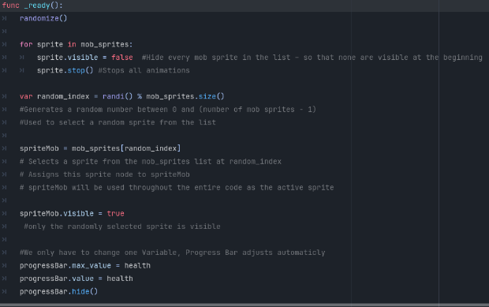
Codeausschnitt

Slide 20
Soundeffekte
Soundintegration – Schritte & Umsetzung
Audiodateien ins Projekt importiert
AudioStreamPlayer in Szenen eingebunden
Zuweisung der Sounds über den Inspector
Soundeffekte per Skript mit .play() abgespielt
Anwendung z. B. bei Buttons & Item-Pickups
Effiziente und einfache Sound-Integration ins Spiel

Slide 21
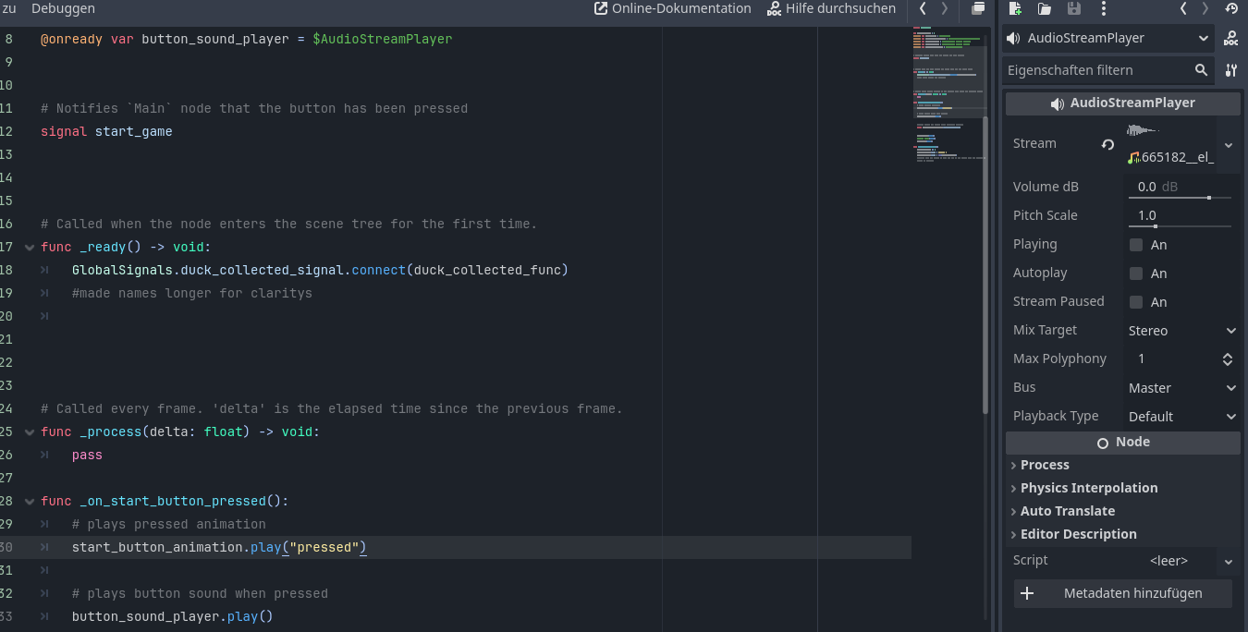
Code-Struktur-Beispiel

Slide 22
Objektdesign & Dialog
Wiame
Dialog - System
Hintergrund- Startscreen
Raumgestaltung

Slide 23
Design-Raumgestaltung
01

Slide 24






Raumgestaltung
-mehr Leben im Raum
-Raum wirkt nicht leer
-tragen zur Atmosphäre ohne direkten
funktionalen Zweck
-dekorative Gegenstande
-eher lebendigere Farben

Slide 25
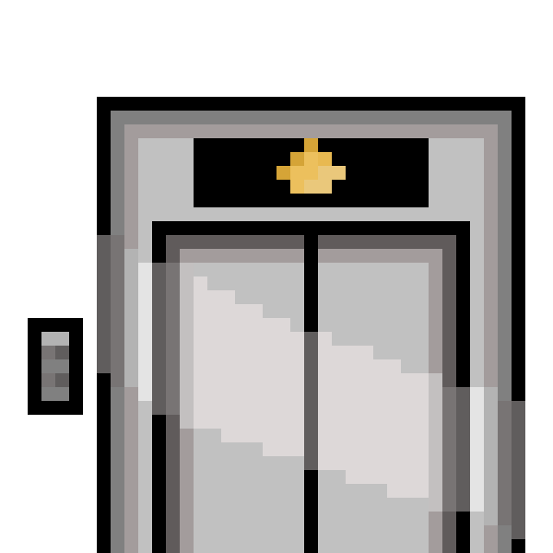
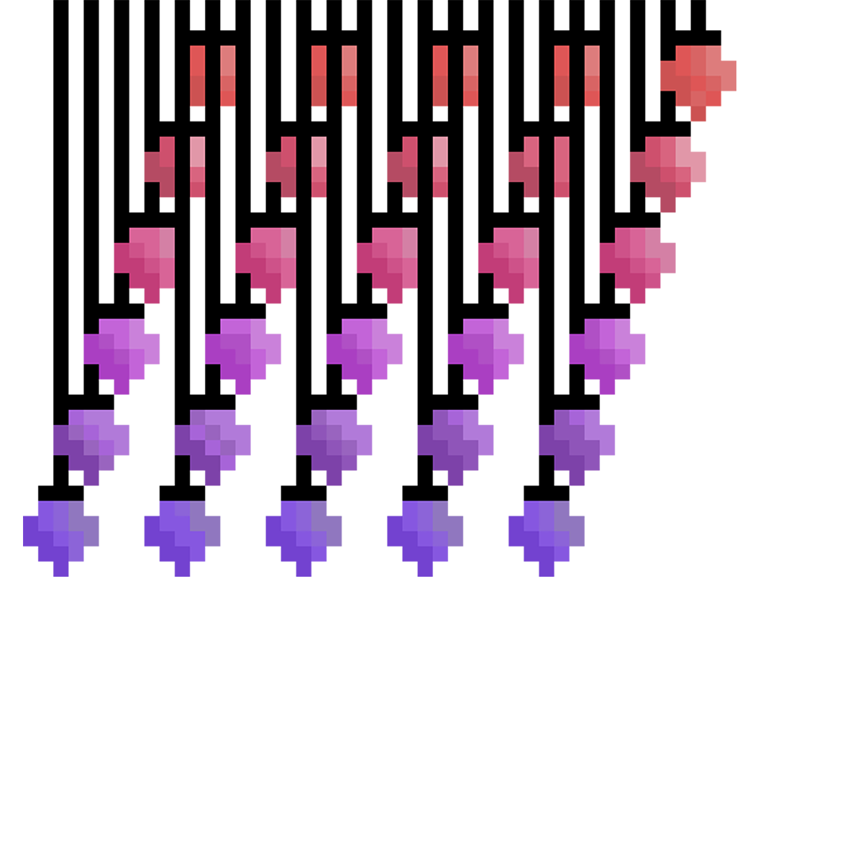
Wiedererkennungsmerkmale des Foyers
-spezifische Objekte
-> charakteristisch für unser Foyer
-> helfen den Spielenden, den Raum visuell wiederzukennen
-> Orientierung in Realität

Slide 26

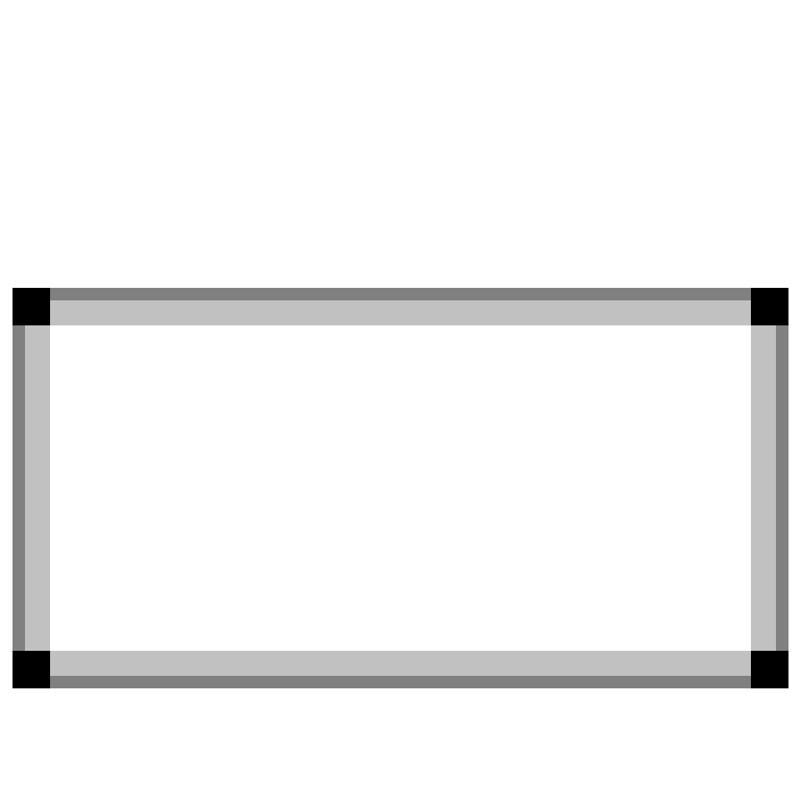
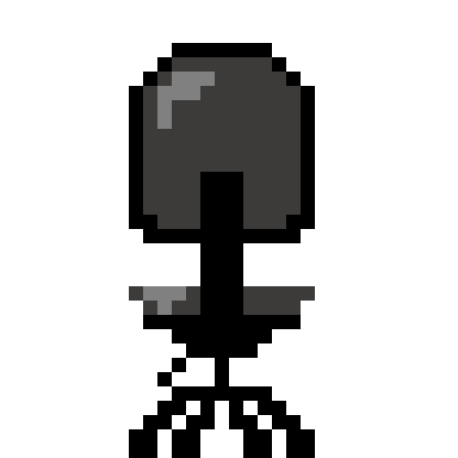
Gestaltung des PC-Pool
-spezifische Objekte
-> orientiert sich an der echten Einrichtung
-> möglichst authentische digitale Nachbildung

Slide 27
Code-Dialogsystem
02

Slide 28
Dialogsystem – Ziel & Idee
Ziel:
-Anfangsdialog: Einführung in die Spielwelt, Aufgabe und Ziel
-Zwischendialoge: Motivation, Fortschrittsfeedback, Tipps und Erinnerungen
Überlegungen für die Umsetzung :
-Dialogsystem selber entwickeln
-Einblendung des Dialogfensters -> Foyer als Hintergrund
-Möglichkeit Dialoge per Tastendruck weiterzuklicken
-flexibles System: Inhalte über JSON leicht erweiterbar
-Herr Dahm als Helfer und Motivator: wiederspiegelt seine Rolle als Professor
-> begleitet durch das Spiel

Slide 29
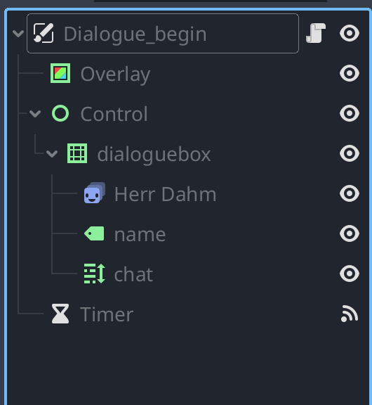
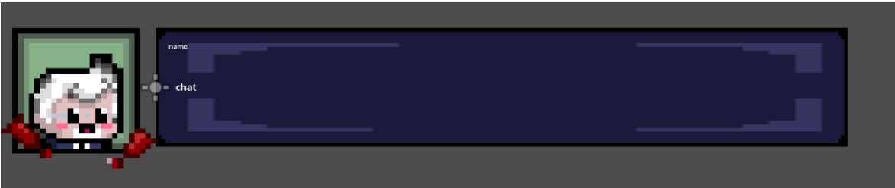
Dialogfenster-/Szene
Overlay: abgedunkelter Hintergrund -> Fokus auf Dialog
Sprite von Herr Dahm + Dialogbox(dunkle Vorlage -> Kontrast zum Hintergrund)

Slide 30
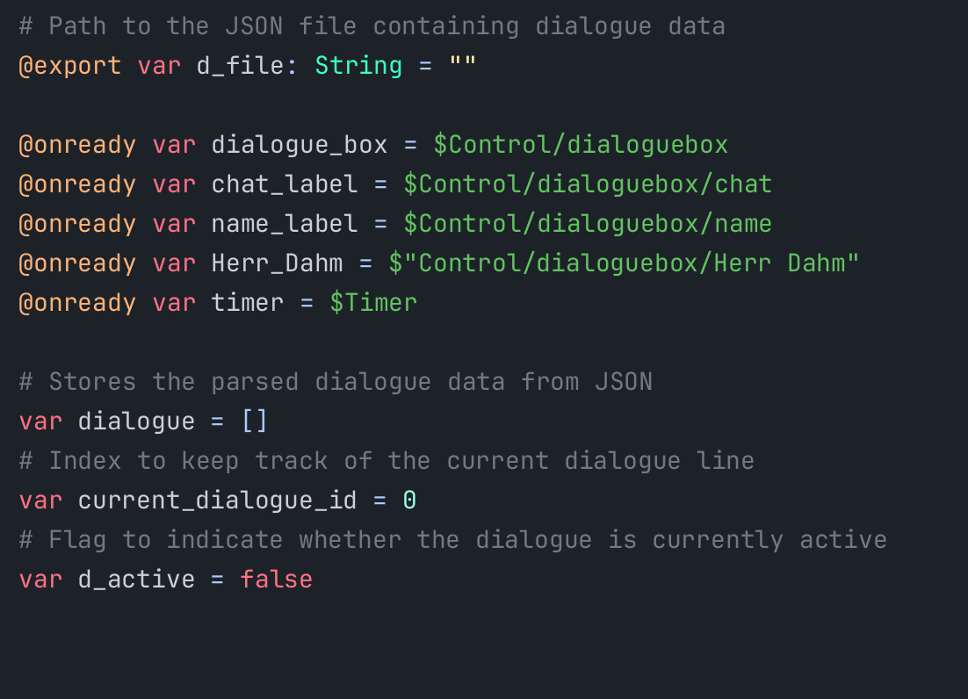
Dialogsystem Umsetzung
Hauptklasse: Dialogue_begin.gd:
->Steuerung des Dialogsystems
->lädt Texte einer .json Datei ein
->stellt Texte mit Schreibmaschinen-Effekt,Ton und Animation dar
-wird per Signal aktiviert und am Ende automatisch beendet
-lädt Dialog-Dateipfad
-Referenz zu Ui-Elementen(Name, Text, Animation)
-speichert den aktuellen Stand des Dialogs

Slide 31
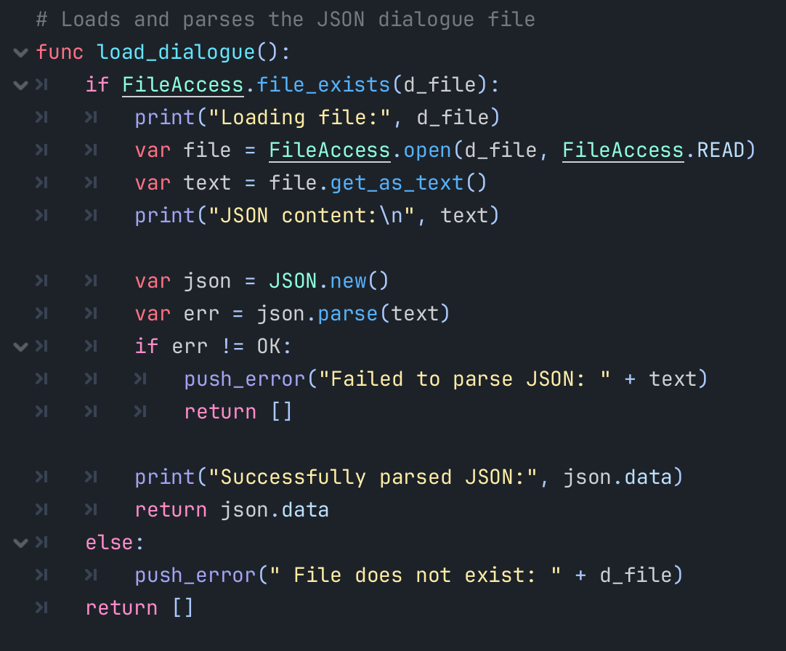
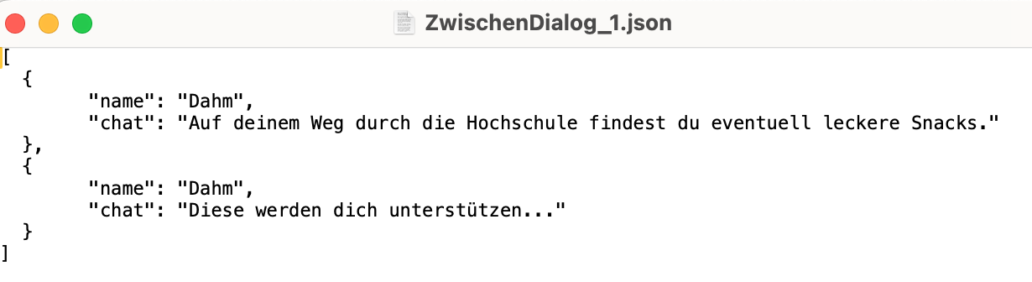
Dialogsystem Umsetzung
Dialog laden & parsen:
-liest die Dialoge aus der .json Datei
-bei Fehlern wird abgebrochen und eine leere Liste. zurückgegeben

Slide 32
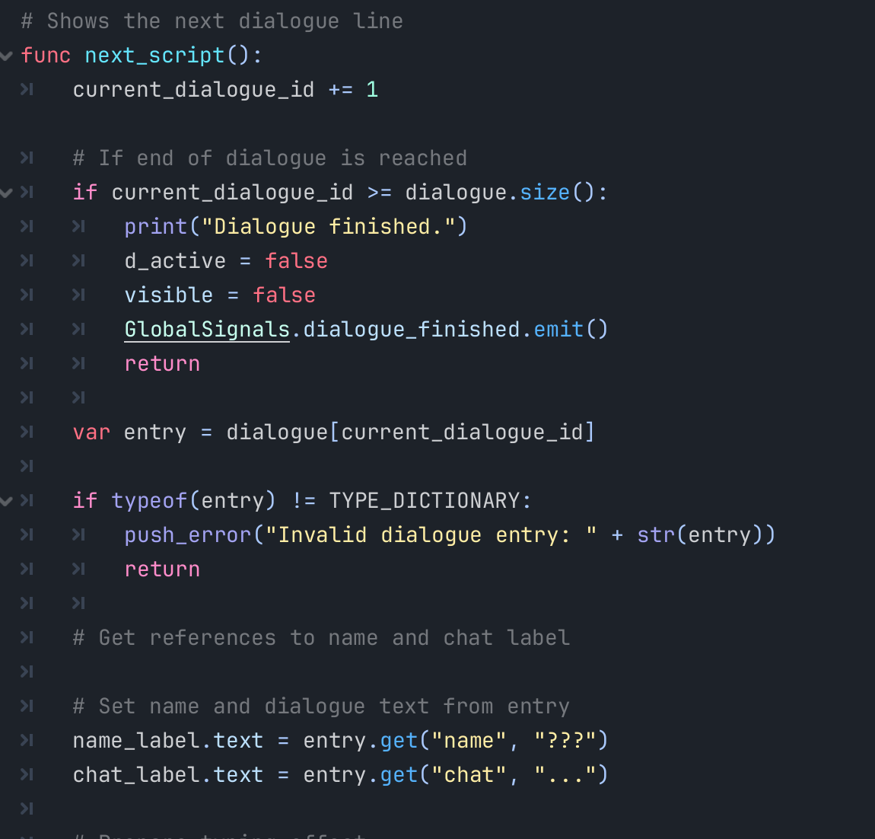
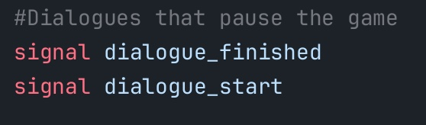
Dialogsystem Umsetzung
Dialog anzeigen:
GlobalSignals- Verbindung zum Spiel:
-_start: wird vom Spiel ausgelöst
-_finished teilt dem Spiel mit, dass der Dialog zu Ende ist
-zeigt nächste Zeile an bis zum Ende
- Sendet Signal, wenn fertig

Slide 33
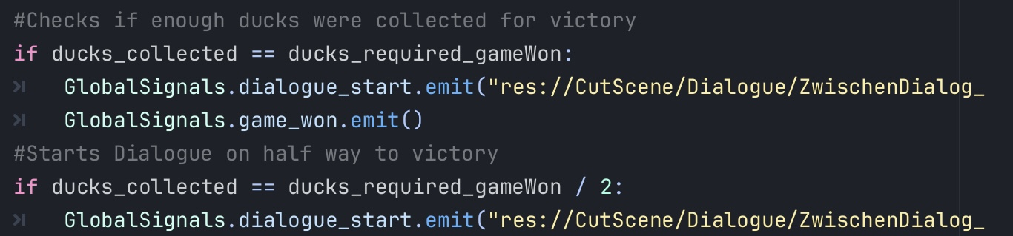
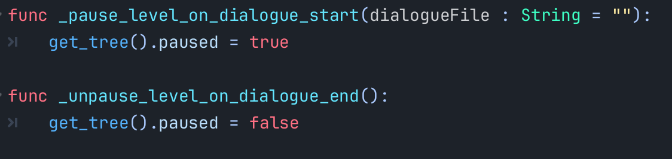
Dialogsystem Umsetzung
Zwischendialoge:
->werden automatisch getriggert über Spielfortschritte
Pausieren während Zwischendialog:

Slide 34
Design-Hintergrund
(Startscreen)
02

Slide 35
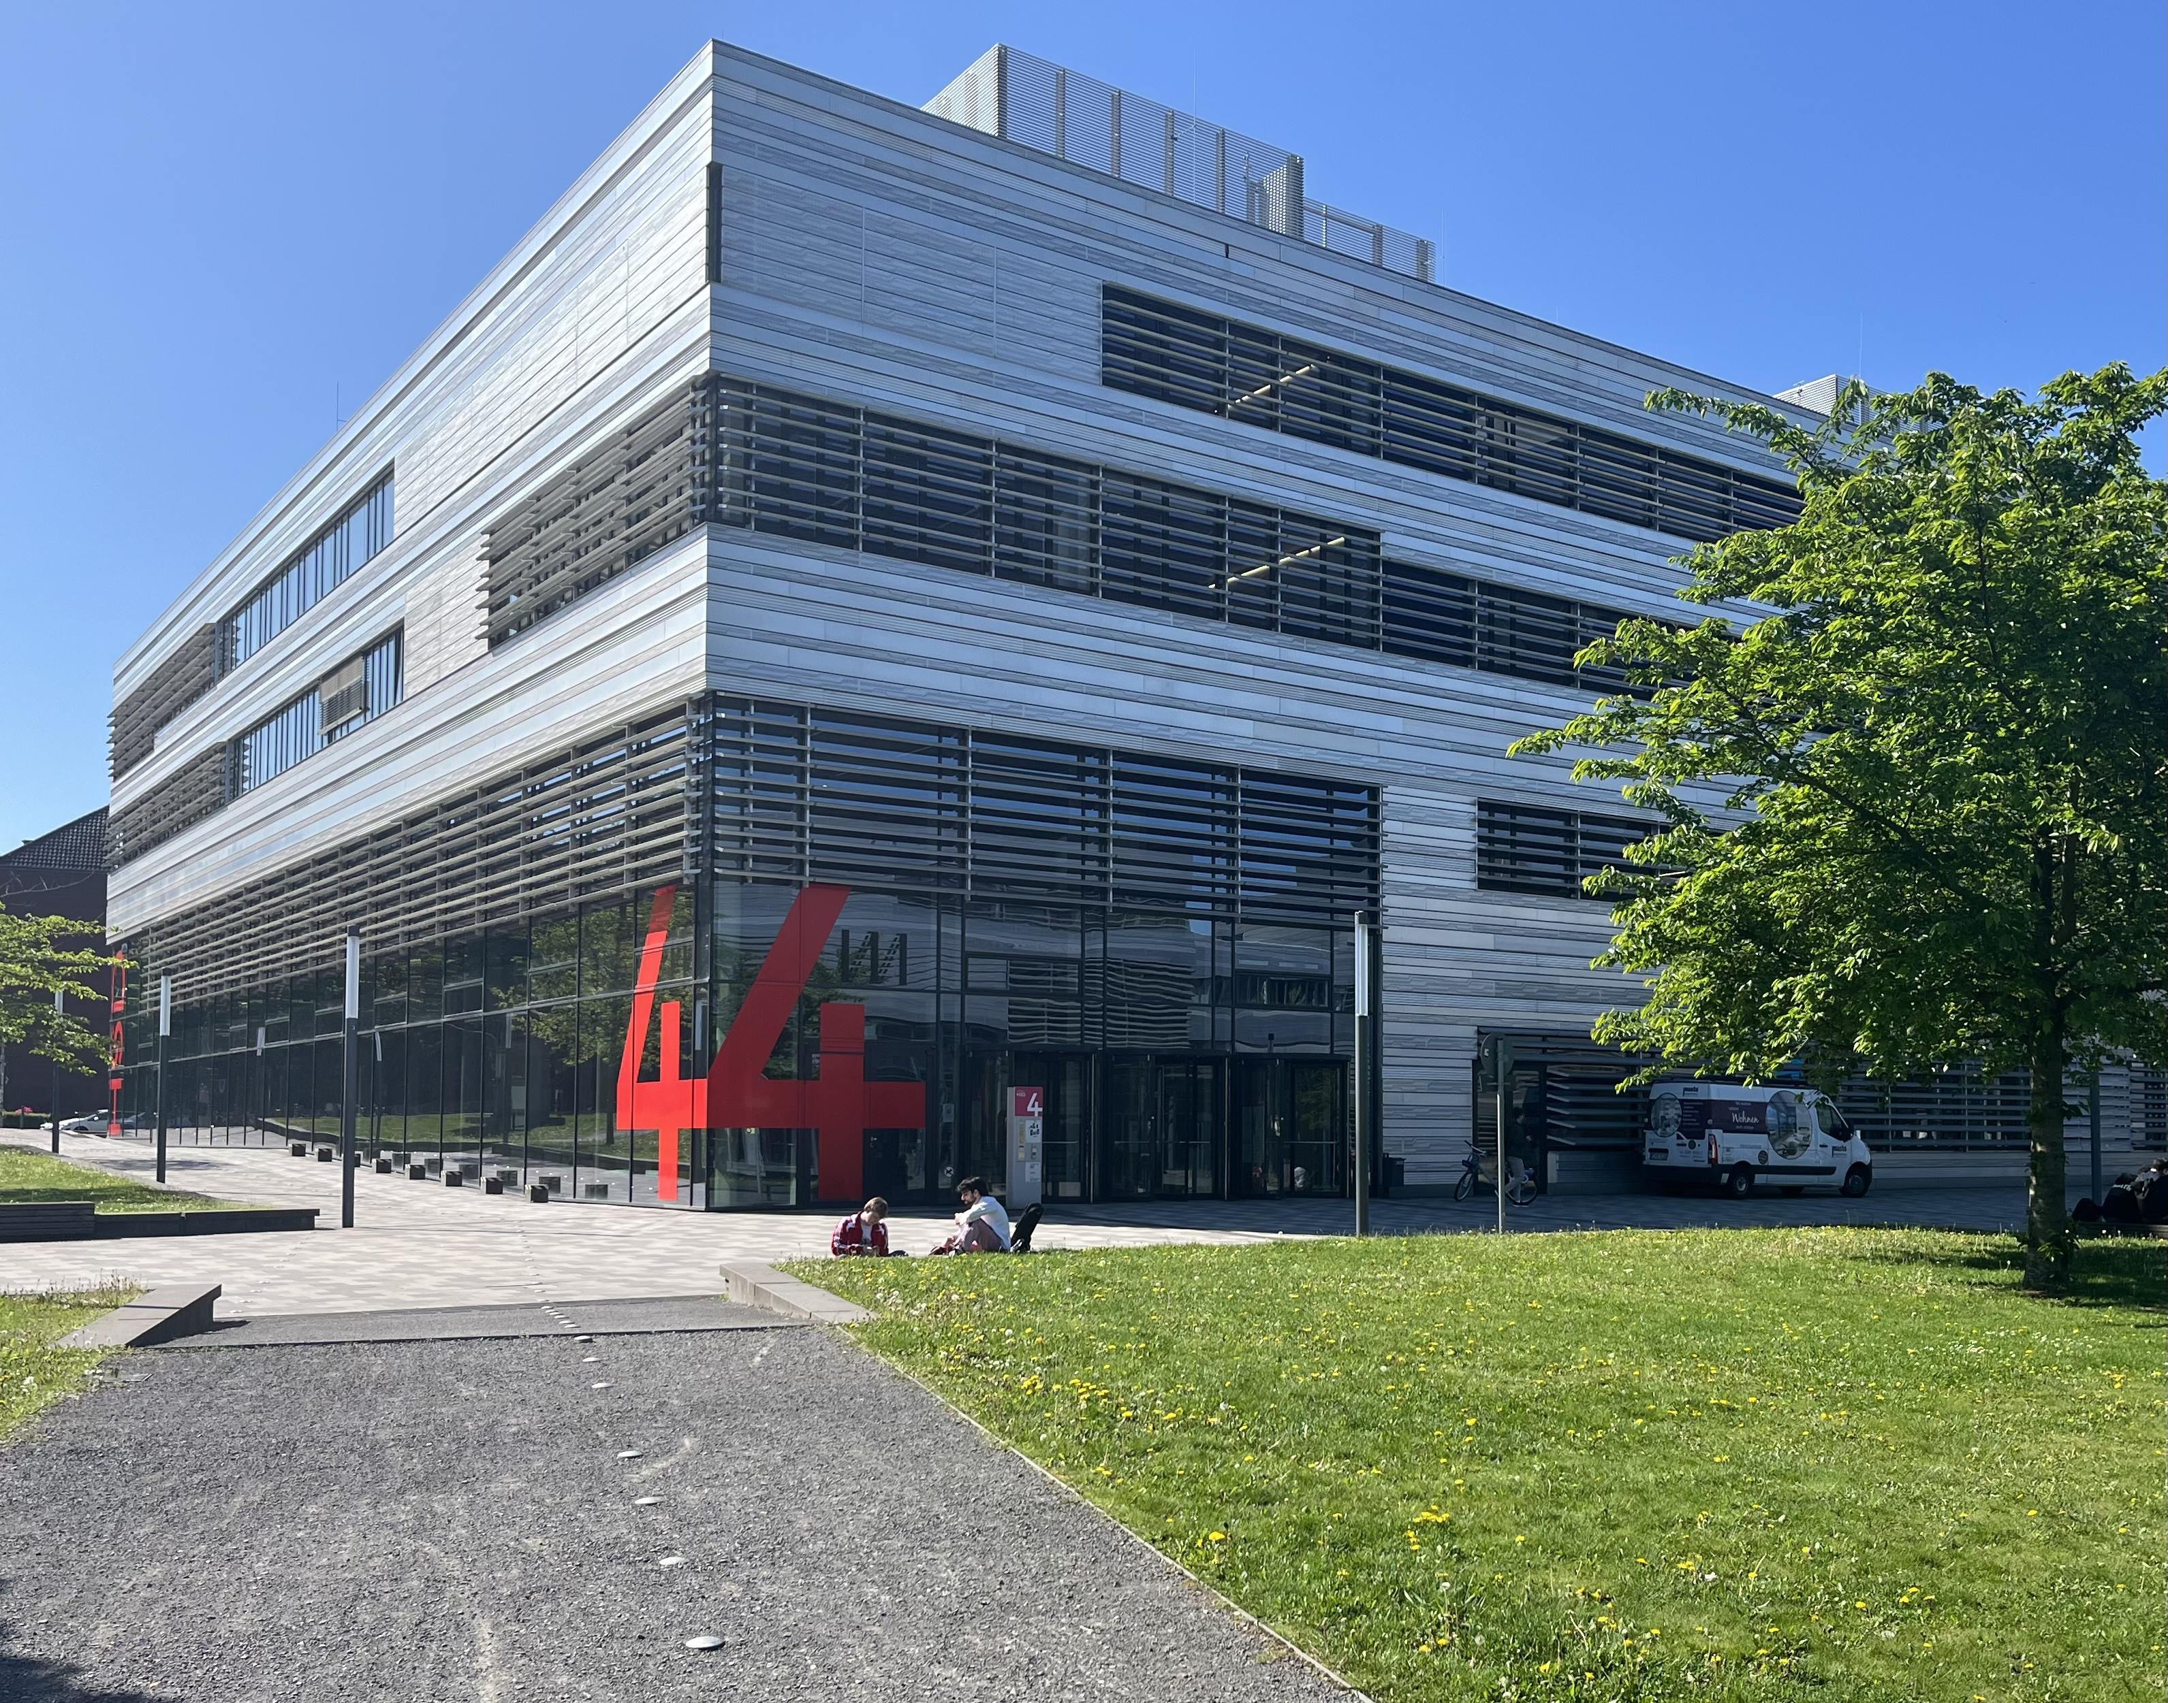
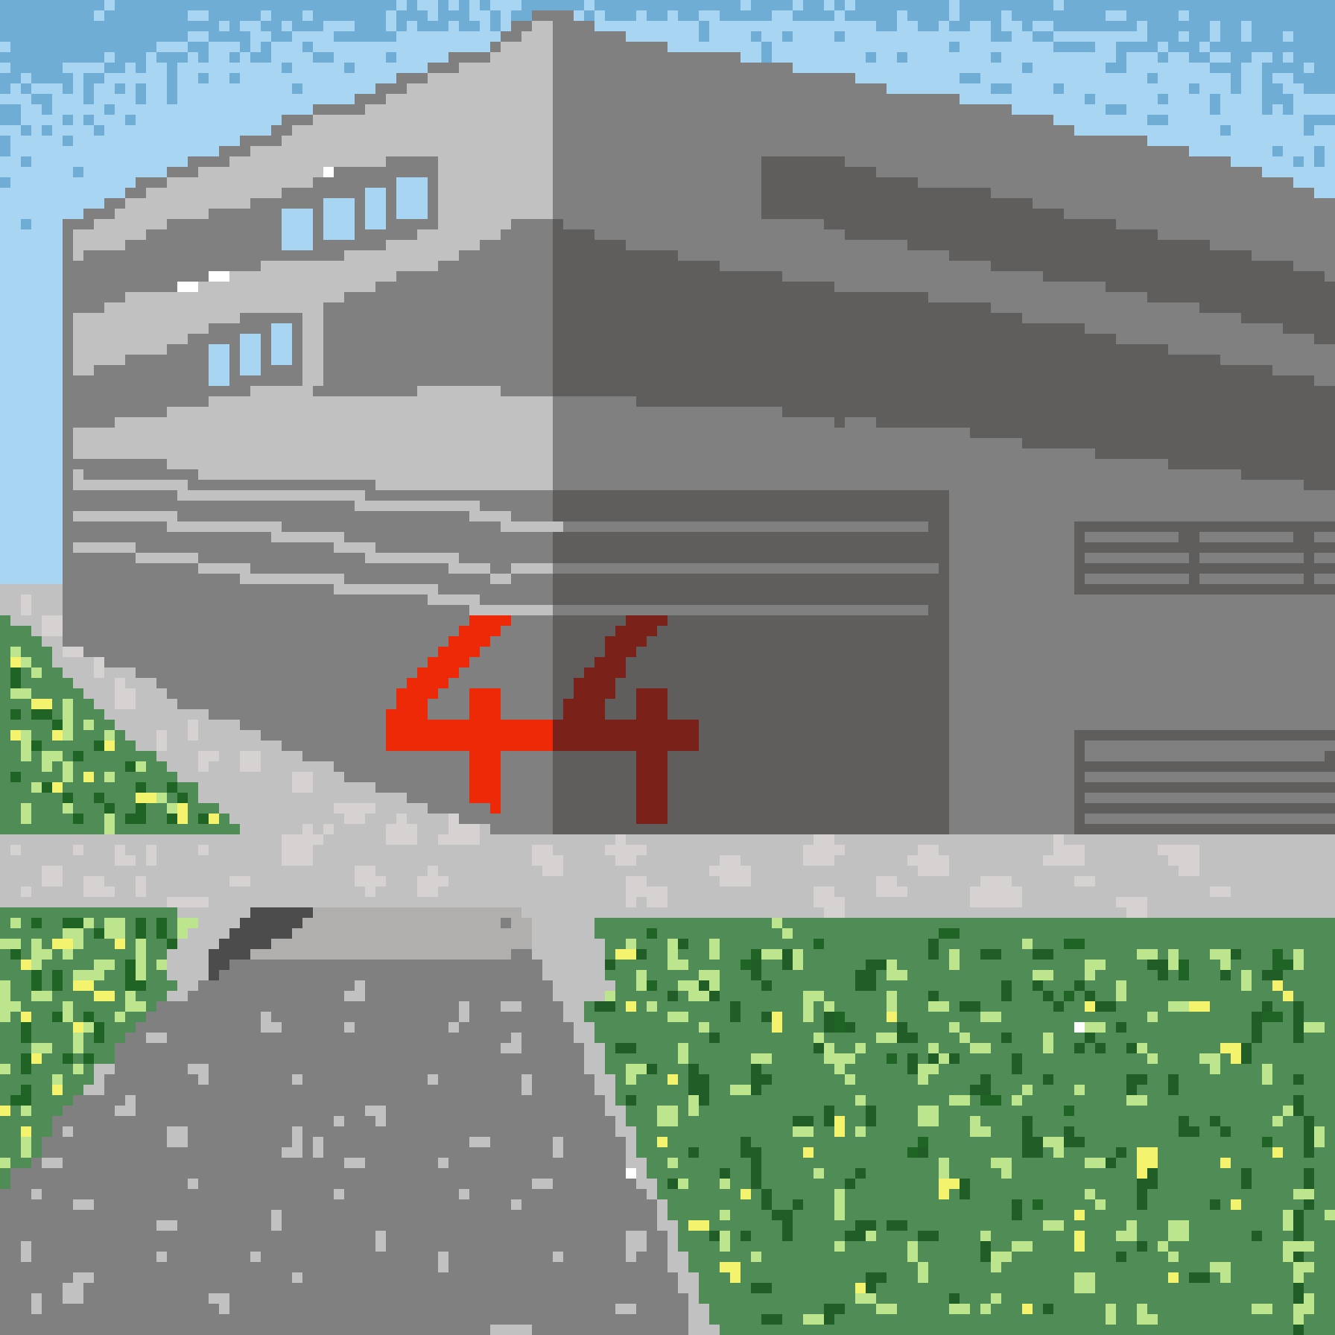
Startbildschirm
Idee: Hochschulgebäude als Pixel-Art Version
Vorlage:
Umsetzung:

Slide 36
Design,Dialog & Sounds:
Kholod
Game
01
Design Ideen
02
Design Umsetzung
Duck Duck Düsseldorf
03
Programmierung

Slide 37
Design Ideen
01

Slide 38
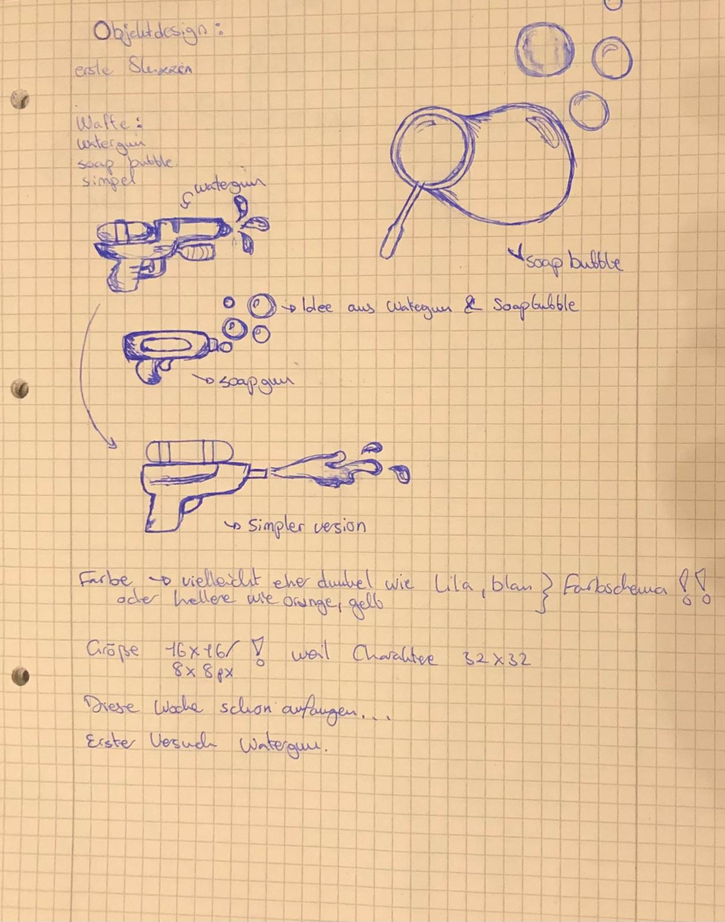
Erste Waffenideen
Wir waren uns zunächst nicht sicher, welche Waffenart wir für das Spiel verwenden wollten.
Zur Auswahl standen:
eine Wasserpistole
ein Seifenblasenstab
Dazu habe ich mehrere Skizzen mit verschiedenen Formen angefertigt, um unterschiedliche Designmöglichkeiten zu erkunden.

Slide 39
Design Umsetzung
02

Slide 40
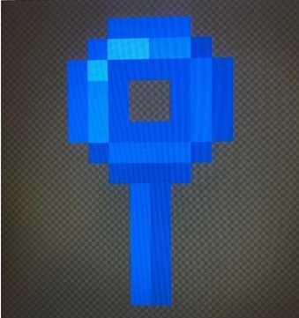
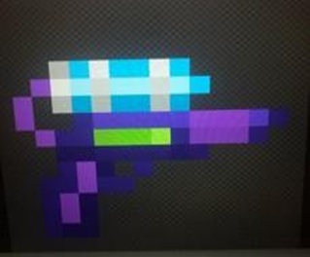

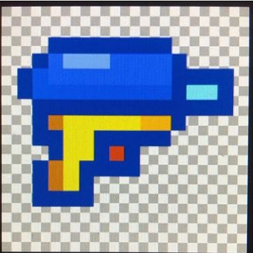
Waffen Design
Wasser-pistole
Seifen-blasenstab
Erster Entwurf
Zweiter Entwurf
Wasser-
tropfen
Wasser-pistole
Als Projektile
Finales Ergebnis

Slide 41



Drops-Design
Kantinenessen
Energydrink
Für Lebens-generation
Für die Schussrate
Snack-bar
Für Speedboost

Slide 42
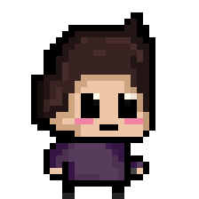
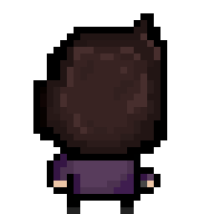
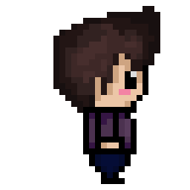
Charakterdesign(Entwurf)
Student
Student
Von vorne
Von hinten
Charakterdesign:
Der erste Student-Charakter wurde im Stil der anderen Figuren gestaltet. Form, Größe und Stil sind bewusst einheitlich. Die Skizze dient als Grundlage für weitere Charaktere.
Student
Von der Seite

Slide 43
Programmier-ung
03

Slide 44
Drops (Basisversion)
Idee:
Spieler soll beim Überlaufen eines Drops eine Rückmeldung bekommen → Pickup-Mechanik als Basisfunktion.
Umsetzung:
Script für Energy Drink, Chocolatebar und Kantinenessen geschrieben (extends Area2D)
Reagiert auf Kollision mit Spieler (_on_body_entered)
Gibt Nachricht in Konsole aus z.B („Energy Drink is collected!“)
Entfernt sich danach mit queue_free() aus der Szene

Slide 45
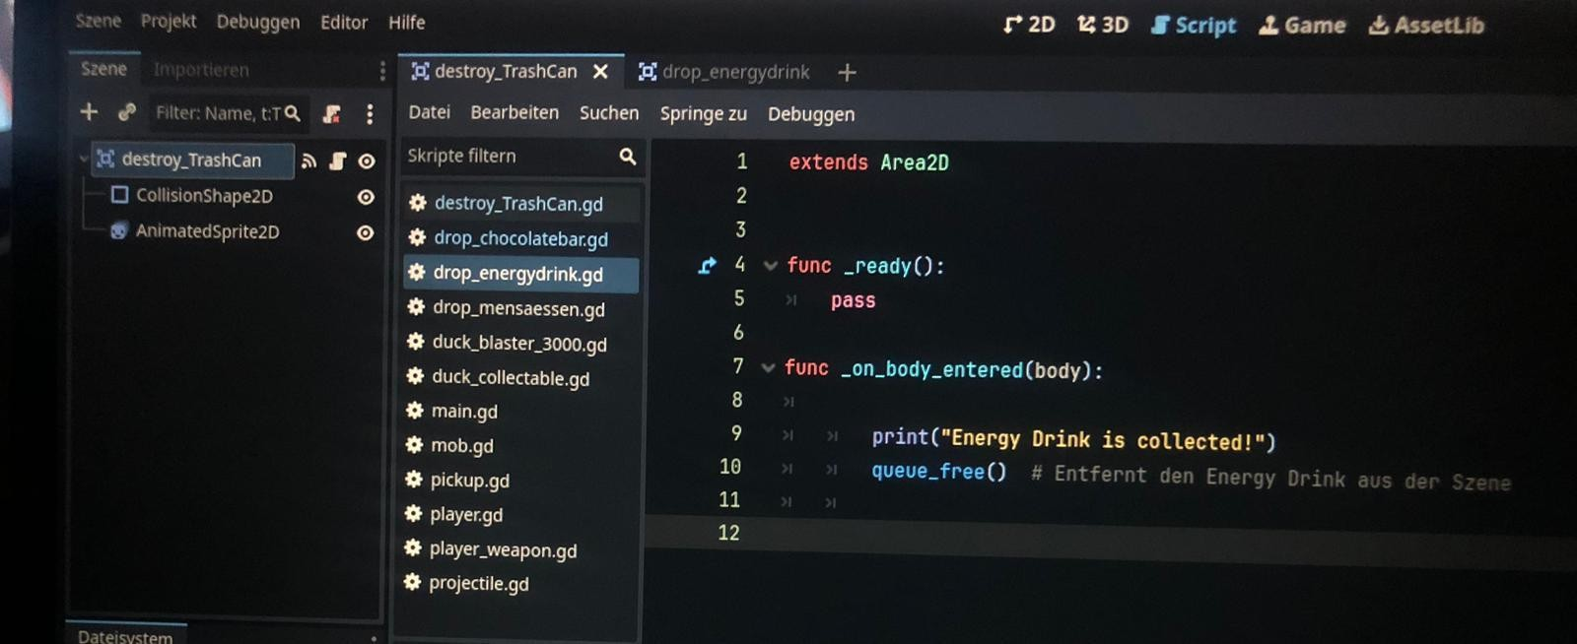
Codeausschnitt

Slide 46
Interaktive Mülltonne mit Item Drop(Grundlogik)
Idee:
Objekte im Spiel sollten zerstörbar sein und bei Zerstörung automatisch ein Item droppen – z. B. einen Energy Drink.
Umsetzung:
Area2D-basierte Mülltonne mit einfachem Lebenspunktsystem (hits)
Bei Treffern: take_damage() reduziert Lebenspunkte
Wenn 0 Punkte → destroy() wird aufgerufen:
Kollision deaktivieren, um weitere Treffer zu blockieren
Drop-Szene (z. B. drop_energydrink.tscn) mit preload() vorbereitet
Drop wird per call_deferred("add_child") in Hauptszene eingefügt
Mülltonne entfernt sich mit queue_free()

Slide 47
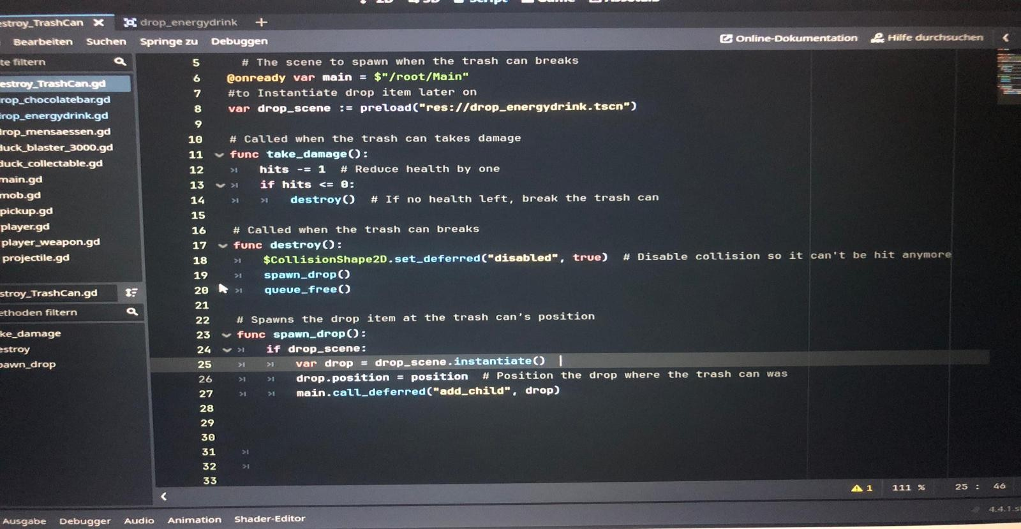
Codeausschnitt

Slide 48
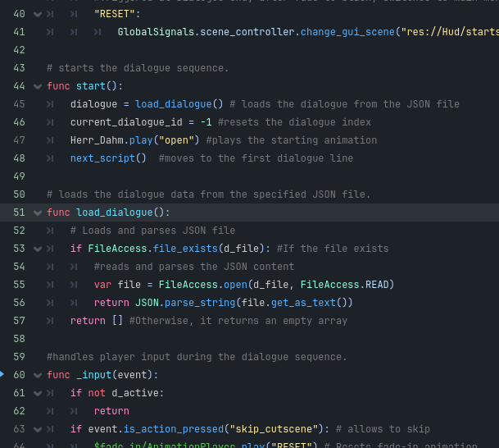
Dialog Endszene
Idee:
Für die Endszene sollte ein Dialog ablaufen, bei dem ein einzelner Charakter (Herr Dahm) Text spricht. Die Anzeige sollte animiert, steuerbar und gut lesbar sein.
Umsetzung:
Dialogdaten aus externer .json geladen (load_dialog())
Mit next_script() wird der aktuelle Text gesetzt:
  Name & Text werden angezeigt
Mit Leertaste oder Enter springt man zur nächsten Zeile
Nach dem letzten Eintrag blendet sich die Dialogbox aus
Ein Teil vom Code

Slide 49
Typing-Effekt & Sound
Idee:
Der Text sollte nicht sofort komplett erscheinen, sondern Buchstabe für Buchstabe eingeblendet werden, begleitet von Ton und passender Mundanimation, um den Monolog realistischer und filmischer wirken zu lassen.
Umsetzung:
Einen Timer eingerichtet, der alle 0.055 Sekunden den nächsten Buchstaben anzeigt (_on_timer_timeout)
Während der Text geschrieben wird:
  Der Schreibsound (typing_sound) wird abgespielt
  Die Figur Herr Dahm spielt eine Mundbewegung (Animation: "open")
Sobald der ganze Text sichtbar ist:
  Der Effekt stoppt automatisch
  Der Sound wird beendet
  Die Figur kehrt zur "default"-Animation zurück (Mund geschlossen)

Slide 50
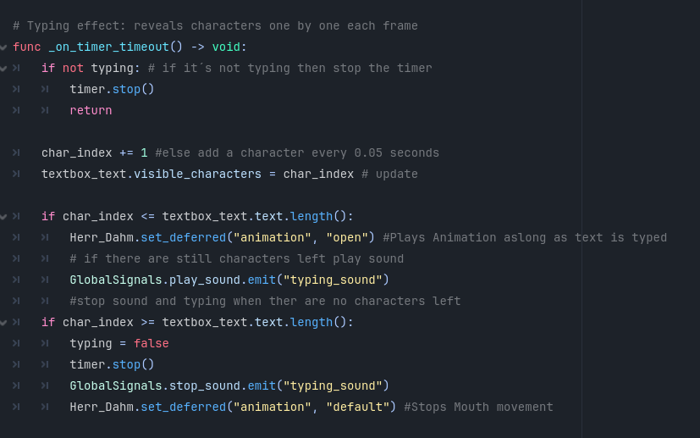
Typing Effect & Sound

Slide 51
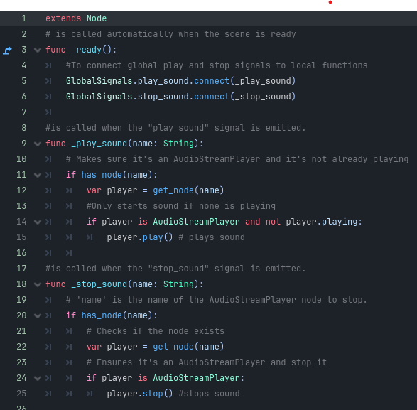
Zentrale Soundsteuerung über GlobalSignals
Idee:
Soundeffekte (z. B. Tippgeräusche im Dialog) sollten zentral gesteuert werden ohne jedes Mal eigene Soundfunktionen in jeder Szene zu schreiben. Dafür wurde ein GlobalSignals-System verwendet.
Umsetzung:
Ein zentrales Skript verbindet globale Signale mit lokalen Funktionen:
  play_sound: Startet Sound über einen AudioStreamPlayer
  stop_sound: Beendet Sound gezielt
  Mit :
  GlobalSignals.start_sound.emit("sound name")
  GlobalSignals.stop_sound.emit("sound name")
  Kann überall abgespielt oder gestoppt werden.

Slide 52
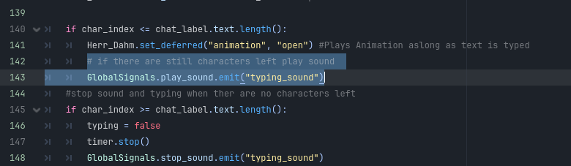
Globalsignal Beispiel

Slide 53
UI-Karin

Slide 54
Das Design
01

Slide 55
Farbpalette
Helle und freundliche Atmosphäre
Basis für alle weiteren UI-Elemente

Slide 56

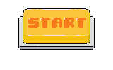
Start-button Design
Erste Konzeptskizze vor der finalen Farbpalette erstellt
Komplette Neugestaltung nach Farbschema-Entwicklung
Nicht nur Farben geändert, sondern ganzes Design für Animationen optimiert

Slide 57


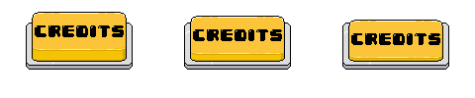
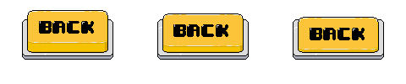
Button Design
Einheitliches Design mit Start Button beibehalten
Anpassung an das rote Farbschema des Game Over Screens
Visuelle Differenzierung zu spiel-bezogenen Buttons

Slide 58
UI-Design
01
Start Screen
02
UI-Screens
Credits Screen
03
Game Over

Slide 59
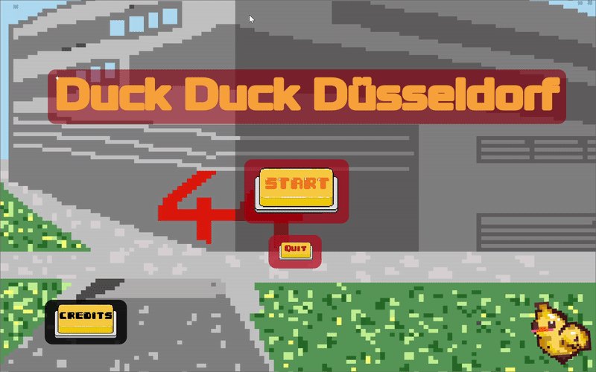

Start Screen
Hintergrund: Campus-Gebäude (Wiame)
Unter allen Buttons gibt es ein teilweise transparentes, farbiges Panel, um die Aufmerksamkeit zu ziehen
Für den Titel wurde derselbe Font benutzt wie auch für den Item-Zähler im Game
Auf dem Titel gibt es auch eine kleine Shine-Animation, um den Start-Screen etwas lebendiger zu machen

Slide 60
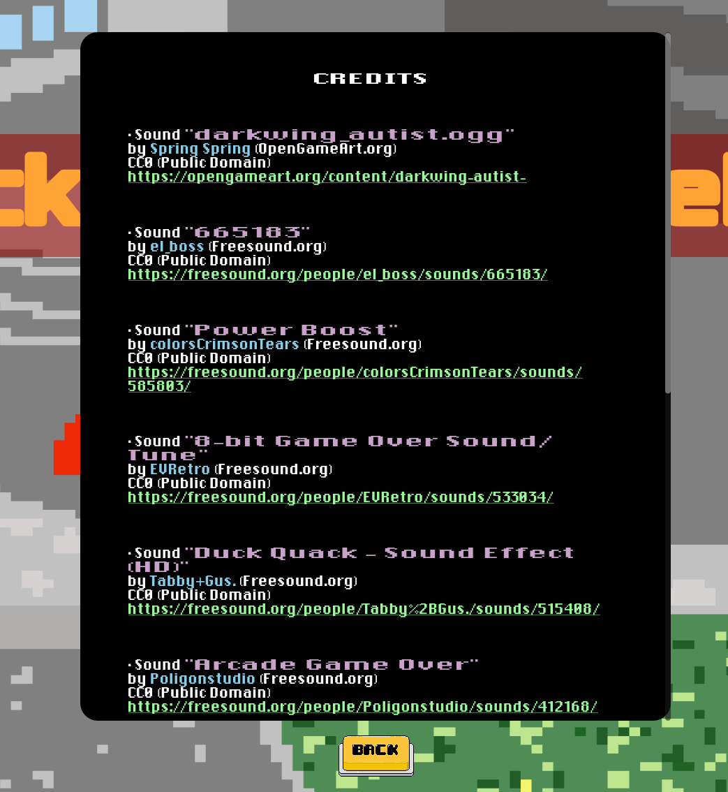
Credits-Screen Design
Erscheint als Overlay über dem Start Screen
Farbkodierung-system
Medientyp, Autor, Website-Link, Lizenz

Slide 61


Game Over-Screen Design
Asset einer Ente erstellt, die aus Computer herauskommt
Verwendung der zuvor erstellten Buttons
Gesamter Game-Over-Bildschirm erscheint über der Karte
Bildschirm ist leicht transparent

Slide 62





In-Game Assets
Gesundheitsbalken für den Spieler und die Gegner
bestehen aus dem "Container" und der Füllung
Font für den Zähler für die gesammelten Enten

Slide 63
Umsetzung
02

Slide 64


Buttons
Alle Buttons sind mit dem gleichen Prinzip umgesetzt
AnimatedSprite2D + Sprite Sheet
_on_button_pressed() + _on_animation_finished()
Code Strukturierung Beispiel

Slide 65



Start-, Game Over- und Credits-Screen
CanvasLayer
Alle werden mit dem Scene Controller gesteuert
Start Screen wird vom Anfang an initialisiert
Der Game Over Screen
  Player --- game over signal ---> _game_over() in Level Manager --- shows ---> Game Over Screen
Der Credits Screen wird mit dem Credits Button aufgerufen
Player Skript
Level_manager Skript
Code Ausschnitt Beispiel

Slide 66


Credits-Screen
RichTextLabel mit BBCode

Slide 67
Map Umsetzung: Julia
Kurze Einleitung
Ebenen
Räume
Aufzug
Navigation Layers
Mehrschichtig
2 Maps in Scene
Physics Layers
Überdachung & Betretbar
Area2D
CollisionShape 2D
Individuelles Script

Slide 68

Strukturierung
01
Node2D als Parent & umfasst zwei Map-Flächen
02
TileMapLayer nach Anwedungen aufgeteilt
03
Weitere unterteilungen für unterschiedliche z-Indexe
04
Area2D für collision detection (relevant für Scripte)

Slide 69
TileMapLayer Properties
Navigation Layers
Physics Layers
Verhalten
Eigenschaft
Gegner können sich innerhalb dieses Feldes bewegen und spawnen
Nicht begehbare Bereiche werden rausgenommen
Ausgewählte Elemente bekommen einen Kollisionsbereich

Slide 70


Bearbeitung

Slide 71
Map spezifische Scripte
fade_in: betreten Collision2D
fade_on_roof.gd
fade_out: verlassen Collision2D
Aufzug taucht erst auf, wenn die vorletzte Ente gesammelt wurde
Durch den teleport ist der Wechsel zwischen den Etagen möglich
elevator_portal.gd
Navigation Layers Anpassung
boden.gd
spawn_check → Tim

Slide 72

Script-Ausschnitt

Slide 73

Kleines Extra: Ent-Gegner
01
Schnupper-aufgabe
Design und animation
Design
Inspiriert von den kleinen Enten
03
02
Final
Umsetzung
Selina hat die Daten endgültig eingebaut, da ich irgendwann feststeckte
Mechanik & Funktionen von Tim entwickelt

Slide 74
Fazit zur Map-Bearbeitung
Verbesser-ungen
Zufrieden
Mehr begehbare Räume
Umsetzung der restlichen Aufzüge
Man erkennt das Gebäude 4
Map-Eigenschaften funktionieren

Slide 75
Mobs-Erklärung: Tim
Wie geht es besser?
Boss
Umsetzung
Wie haben wir es implementiert?
Was waren unsere Ziele/Ideen?
Grundideen

Slide 76

Funktionale Grundideen
Vampire Survivors like behaviour:
  Pathing zum Spieler
  Meelee & Ranged Gegner
  Spawning am Bildschrimrand
StudENTEN befreien
Wasserpistolen für Spieler & Ranged Mobs

Slide 77
Umsetzung

Slide 78

Mob/Ranged Mob Scenes
Hauptbestandteile der Mob Scenes:
3x Area2D
  Awareness: Sehe ich den Spieler?
  Damage: Berühre ich den Spieler?
  Health + Collision: Wurde ich getroffen? + Kann Ich hier laufen?
Sprites
  Zufällig ausgewählt
  Maske zeigt ob Student befreit wurde
ProgressBar
  Wieviel Leben habe ich?
Time_to_live
  Wann despawne ich nachdem ich befreit wurde?
NavigationAgent2D
  Wo darf ich lang laufen?

Slide 79


Stats und Hilfvariablen

Slide 80

Mob Movement

Slide 81

Studenten befreien
Studenten werden befreit über die liberated() Funktion.
Was tut diese Funktion?
Setzt duck_status zu –1
  duck_status ist Standardmäßig 1(auf Spieler zulaufen)
Versteckt dass Sprite der Entenmaske
Deaktiviert die HurtPlayerArea & Mob_Weapon(ranged mob)
Ruft eine Methode für einen Item Drop auf

Slide 82




Mob/Player Weapon Scenes
Rotiert um den Ranged Mob
Zielt in die Richtung, in die sich der Mob bewegt
  also wenn möglich auf den Spieler
Attack Speed Timer bestimmt Abstand zwischen jedem Schuss
Mob Projectiles spawnen am Ende der Waffe bei jedem timeout
Projectiles:
  sind Top-Level sodass sie sich nicht mit dem Mob bewegen
  Rotierung der Waffe bestimmt Schussrichtung
  Treffen andere Mobs NICHT
  Haben Variablen, die ihr Verhalten bestimmen

Slide 83


Navigation

Slide 84


Mob Spawning
Das Mob Spawning geschieht mithilfe eines Timers und eines Path2D's, welcher als Child vom Player existiert.
Path bewegt sich mit Player
Betreten der Szene aktualisiert den Path2D einmalig
Nach jedem Timeout wird ein Mob gespawnt an einer zufälligen Position des Path's
  Position muss NavLayer haben bzw innerhalb der MobSpawnableTiles Layer existieren
Timer wird bei jedem Timeout minimal kürzer
Spawnfunktion ist rekursiv aufgebaut
  Falls keine valide Position gefunden wurde -> try again mit einer anderen Position
  Besitzt ein Limit für maximale Versuche

Slide 85


Mob Spawning Code

Slide 86
Ent_Boss
Gustav aka SirQuackAlot

Slide 87
Problemfrage:
Wie macht man einen komplizierteren Gegner ohne vor lauter Funktionen die Übersicht zu verlieren?

Slide 88

States
Ziel: Ein Gegner befindet sich immer nur in einem State. Jeder State hat seine eigene Funktion, wofür er existiert.
States sorgen für:
Eine bessere Struktur
Besser lesbaren/verständlichen Code
Funktionen sind getrennt
Passend zu den States brauchen wir aber auch etwas, was sich um diese kümmert, und uns sagt in welchem State wir uns befinden

Slide 89


Slide 90


State Machine Code
Wie man zwischen States wechselt:

Slide 91


Extra Info
Wandering & Follow States funktionieren werden jedoch nicht benutzt
Boss bewegt sich NICHT mit move_and_slide()
  Verhindert dass der Spieler ihn schieben kann
Moving State nutzt einen NavAgent2D
  Vordefinierte Navigationspunkte
Summon State nutzt Marker2D's
  Mobs werden gezielt in Richtung des Spielers gespawnt
Healthbar wird erst beim verlassen des Sleep States angezeigt
Bei unter 50% HP wird Phase2 aktiviert
  Manche States kriegen stärkere Stats

Slide 92


BossLaser
Dies ist womit sich der Boss vor dem Spieler verteidigt
Boss besitzt 3x Laser
  2x für die Anfangs Spinattack + Standard Laserattack
  1x sodass der Spieler ihm nicht zu nahe kommt
Laser ist ein Raycast2D – erkennt also Kollisionen
2x Line2D sind für Visuals
Wird via Setter Funktion der Variable is_casting aktiviert oder deaktiviert
Besitzt change_preset(String) Funktion
  Ermöglicht schnelle Stat Änderungen

Slide 93
Management & Codierung
Selina
Code
Management
• Scene Controller
• Globale Skripte
• Gruppen
Projekt-ablauf
Codierung
• Aufgaben Aufteilung
• Wöchentliche Ziele
• Merge Master
• Player
• Effekte
• Ducks
• Kleinere Aufgaben

Slide 94
Projektablauf
01

Slide 95
Wöchentliche Ziele & Updates
 | Mon | Tue | Wed | Thu | Fri
Week 1
Week 2
Week 3
Week 4
• Überlegen, welche Schritte als nächstes benötigt werden,
um die großen Ziele zu erreichen
• Die Teams direkt ansprechen und Aufgaben anbieten oder
verteilen
• Updates geben, was alles erreicht wurde
• Nach Feedback und Ideen fragen

Slide 96

Nutzung von Figma

Slide 97
Merge Master
GitHub
Play!
• Sich einlesen und auf einen Vorgang einigen
Bugfixes
• Neue Versionen testen und Bugs fixen
Pull Requests
• Innerhalb 24h
• Code Konflikte lösen

Slide 98
Code
Management
02

Slide 99
Scene Controller
Scene
Controller
Game2D
• enthält die Level Nodes
Control_GUI
• enthält Overlays und Huds
• Main Scene
• lädt und entfernt Nodes
• global zugreifbar
Sounds
• enthält globale Sounds

Slide 100

Scene Controller
Ändert alle Szenen nach Aufruf
Bei Spielstart
Pausiert
Start
Button
Tod
Start
Button

Slide 101


Scene Controller
change_game_scene • change_gui_scene • remove_scene • remove_gui
Nach boss_slain Signal beim betreten des PC-Pools

Slide 102







Level Manager
Anzahl Gesammelte Enten
Alle 5
MAX/2
MAX
On Signal
LevelUp
Halfway
Gustav
game_over
boss_slain
Player und Mobs werden stärker!
• Dialog Event
• Dialog Event
• Aufzug aktiviert
• Bosskampf
Enten werden auf 0 gesetzt

Slide 103

Level Manager
stats
upgrade

Slide 104


Level Manager

Slide 105

Item Manager - Beispiel
Chancen wenn man Studenten befreit
Duck
1%
Quack
Item
60%
Schoki, Energydrink, Essen
Nothing
39%
-

Slide 106

Item Manager
Lässt fallen
sammelt auf

Slide 107


Item Manager - Beispiel
Mit Signal verbunden:
drop_duck, drop_item, bossMinion_item

Slide 108

Globale Signale - Doku

Slide 109

Globale Signale - Beispiel
drop_item
bossMinion_item
drop_item
drop_duck

Slide 110
Code
03

Slide 111
Player
Player hat
Player kann
• Level
• Leben
• Geschwindigkeit
• Waffe
• Collision Shape
• Pickup Shape (größer)
• Hurt Shape (ouch)
• Animationen
• Effekte
• Boosts aufsammeln:
• Speed Up, Heilung,
schneller Schuss
• Sich drehen
• Bewegen
• Schießen
• Sterben
• Gewinnen

Slide 112


Collectable Ducks
Das Problem
• Vom Gesicht der
Studenten “runter” fliegen
• Kollision mit Objekten…
Die Lösung
• Vordefinierter Flugpfad
• Bei Kollision: aus welcher
Richtung…?
• In diese kann sich Ente
nicht mehr bewegen!

Slide 113


Effekte

Slide 114




Effekte aller Art!
Gemacht via CpuParticles2D
Häufig via AnimationPlayer mit anderen Effekten verbunden
Nach abgeschlossener Animation -> queue_free()

Slide 115
Vielen Dank für Ihre Aufmerksamkeit!

